Slide 1

$μ^{+}$の寿命測定と$g$因子の決定
2012年度後期A1
潘 晟
山岡 慎治
小池 貴之
結城 勝也

Slide 2
理論

Slide 3
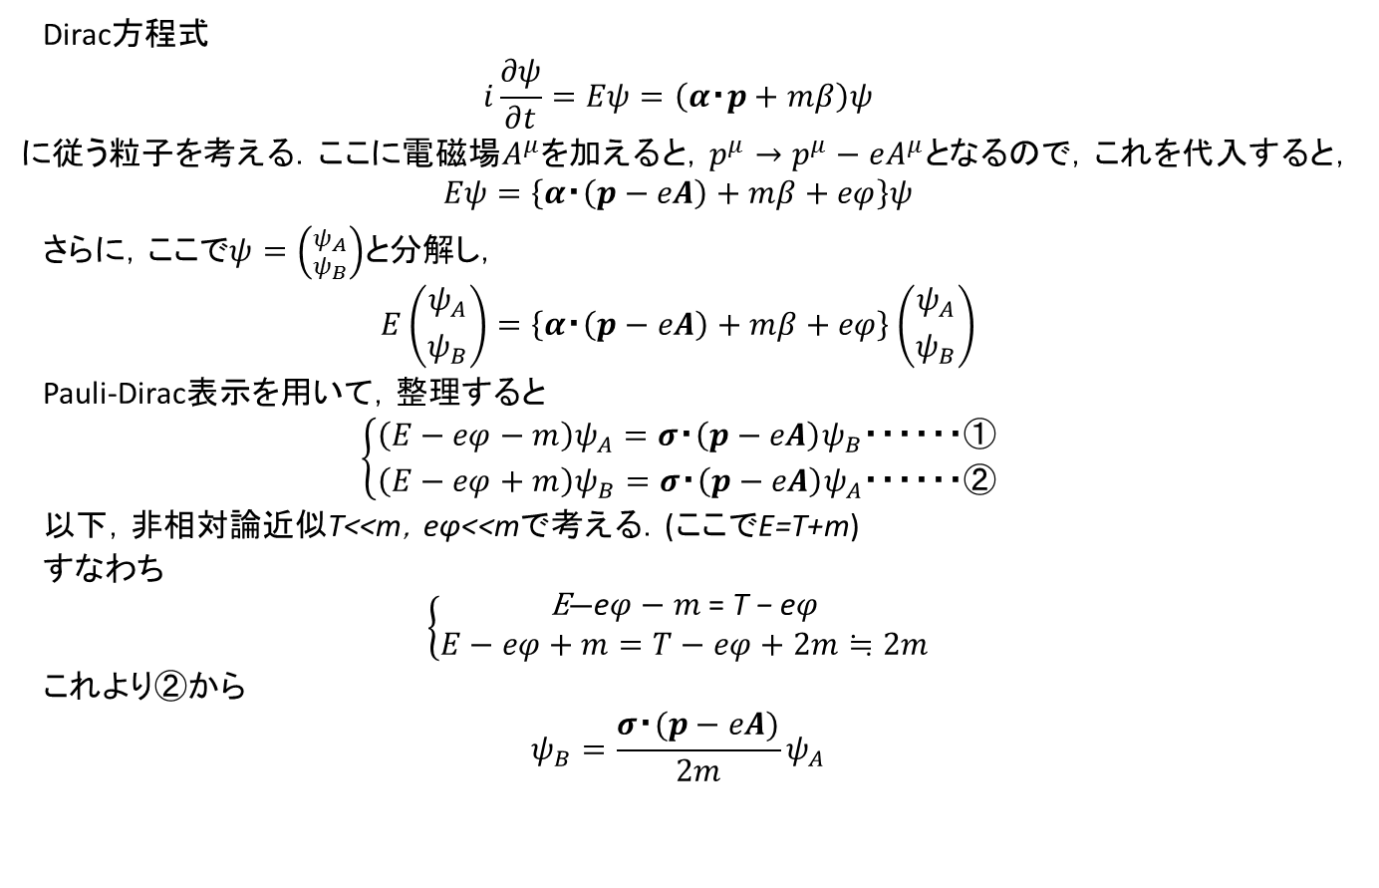
理論
Dirac方程式
$$i\frac{∂ψ}{∂t}=Eψ=\left(α・p+mβ\right)ψ$$
に従う粒子を考える．ここに電磁場$A^{μ}$を加えると，$p^{μ}→p^{μ}−eA^{μ}$となるので，これを代入すると，
$$Eψ=\left\{α・\left(p−eA\right)+mβ+eφ\right\}ψ$$
さらに，ここで$ψ=\left({ψ_{A} \atop ψ_{B}}\right)$と分解し，
$$E\left({ψ_{A} \atop ψ_{B}}\right)=\left\{α・\left(p−eA\right)+mβ+eφ\right\}\left({ψ_{A} \atop ψ_{B}}\right)$$
Pauli-Dirac表示を用いて，整理すると
$$\left\{\begin{aligned}\left(E−eφ−m\right)ψ_{A}=σ・\left(p−eA\right)ψ_{B}・・・・・・① \\ \left(E−eφ+m\right)ψ_{B}=σ・\left(p−eA\right)ψ_{A}・・・・・・②\end{aligned}\right.$$
以下，非相対論近似T<<m，eφ<<mで考える．(ここでE=T+m)
すなわち
$$\left\{\begin{aligned}\text{E}―\text{e}φ−m \text{= }\text{T}\text{ − }\text{e}φ \\ E−eφ+m=T−eφ+2m≒2m\end{aligned}\right.$$
これより②から
$${ψ_{B}=\frac{σ・(p−eA)}{2m}ψ}_{A}$$

Slide 4
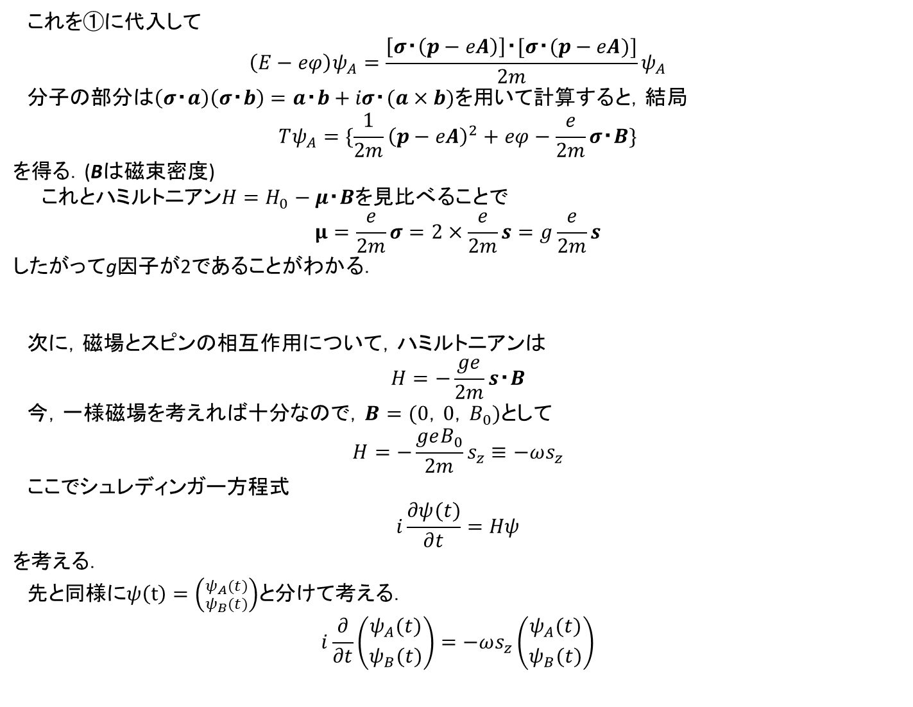
これを①に代入して
$$\left(E−eφ\right)ψ_{A}=\frac{\left[σ・\left(p−eA\right)\right]・[σ・(p−eA)]}{2m}ψ_{A}$$
分子の部分は$\left(σ・a\right)\left(σ・b\right)=a・b+iσ・(a×b)$を用いて計算すると，結局
$$Tψ_{A}=\{\frac{1}{2m}{\left(p−eA\right)}^{2}+eφ−\frac{e}{2m}σ・B\}$$
を得る．(Bは磁束密度)
これとハミルトニアン$H=H_{0}−μ・Bを見比べることで$
$$μ=\frac{e}{2m}σ=2×\frac{e}{2m}s=g\frac{e}{2m}s$$
したがってg因子が2であることがわかる．
次に，磁場とスピンの相互作用について，ハミルトニアンは
$$H=−\frac{ge}{2m}s・B$$
今，一様磁場を考えれば十分なので，$B=(0，0，B_{0})$として
$$H=−\frac{geB_{0}}{2m}s_{z}≡−ωs_{z}$$
ここでシュレディンガー方程式
$$i\frac{∂ψ(t)}{∂t}=Hψ$$
を考える．
先と同様に$ψ\left(t\right)=\left({ψ_{A}(t) \atop ψ_{B}(t)}\right)$と分けて考える．
$$i\frac{∂}{∂t}\left({ψ_{A}(t) \atop ψ_{B}(t)}\right)=−ωs_{z}\left({ψ_{A}(t) \atop ψ_{B}(t)}\right)$$

Slide 5
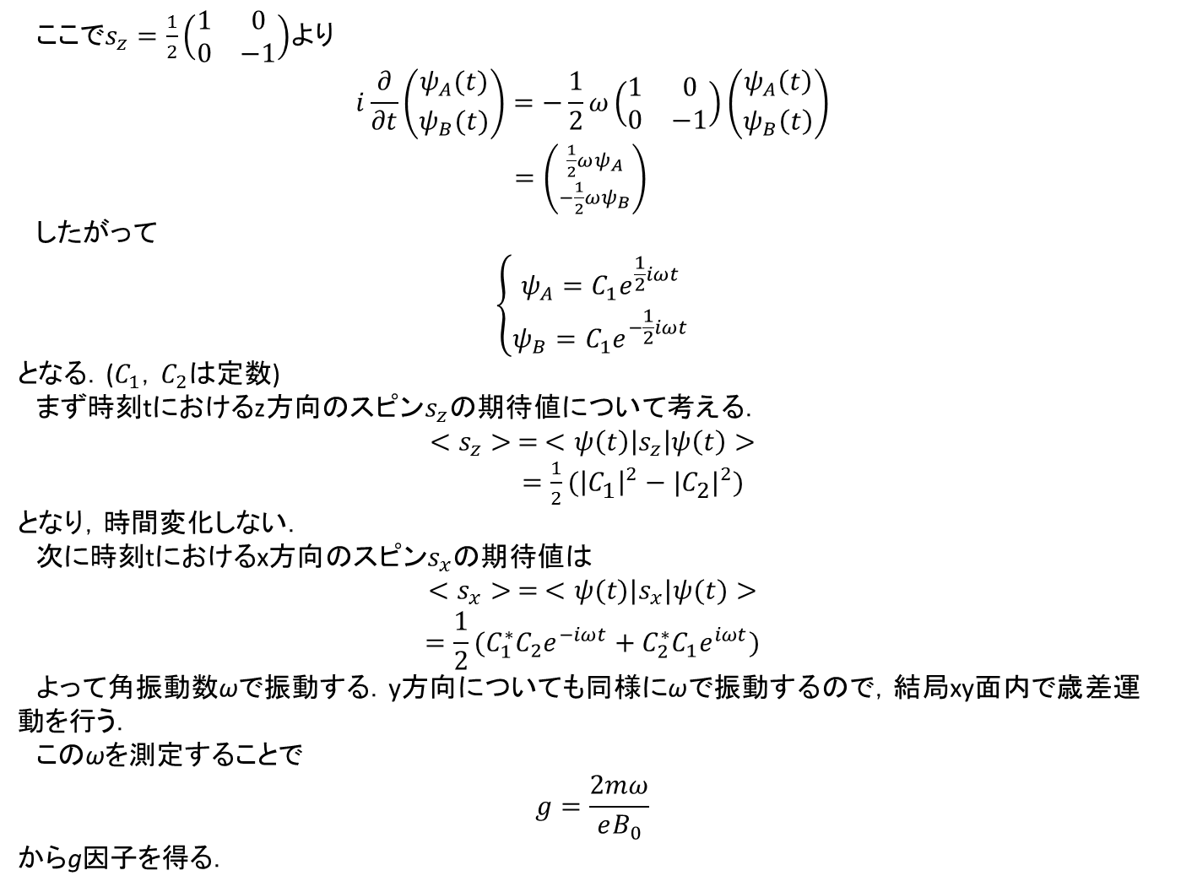
ここで$s_{z}=\frac{1}{2}\left(\begin{matrix}1 & 0 \\ 0 & −1\end{matrix}\right)$より
$$i\frac{∂}{∂t}\left({ψ_{A}(t) \atop ψ_{B}(t)}\right)=−\frac{1}{2}ω\left(\begin{matrix}1 & 0 \\ 0 & −1\end{matrix}\right)\left({ψ_{A}\left(t\right) \atop ψ_{B}\left(t\right)}\right)$$
$=\left({\frac{1}{2}ωψ_{A} \atop −\frac{1}{2}ωψ_{B}}\right)$
したがって
$$\left\{\begin{aligned}ψ_{A}=C_{1}e^{\frac{1}{2}iωt} \\ ψ_{B}=C_{1}e^{−\frac{1}{2}iωt}\end{aligned}\right.$$
となる．($C_{1}，C_{2}$は定数)
まず時刻tにおけるz方向のスピン$s_{z}$の期待値について考える．
$$<s_{z}> = <ψ\left(t\right)\left|s_{z}\right|ψ\left(t\right)>$$
$=\frac{1}{2}({\left|C_{1}^{}\right|}^{2}−{|C_{2}^{}|}^{2})$
となり，時間変化しない．
次に時刻tにおけるx方向のスピン$s_{x}$の期待値は
$$<s_{x}> = <ψ(t)|s_{x}|ψ(t)>$$
$$=\frac{1}{2}(C_{1}^{∗}C_{2}e^{−iωt}+C_{2}^{∗}C_{1}e^{iωt})$$
よって角振動数ωで振動する．y方向についても同様にωで振動するので，結局xy面内で歳差運動を行う．
このωを測定することで
$$g=\frac{2mω}{eB_{0}}$$
からg因子を得る．

Slide 6
実験原理・方法

Slide 7
実験原理
宇宙から地球に一次宇宙線(主にプロトン)が降ってくる。
それが地球大気中の酸素、窒素などの原子核と反応し、二次宇宙線(主にπ中間子やK中間子など)が生成する。
これらがさらに崩壊してミューオンを生成する。
2次宇宙線の
π中間子、K中間子の存在比
π：K～9：1
地上に来る と の個数比
: ～6 : 5

Slide 8

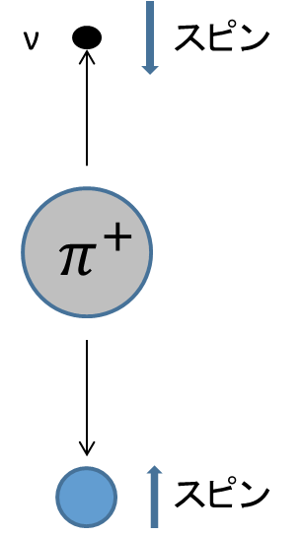

まずパイオンの重心系で見る
崩壊により生成する とνは運動量保存より、逆向きに飛んでいく。
その際、ニュートリノは必ず左巻きスピンをもつ。
したがって、スピンの保存則より、 は左巻きのスピンをもつ。
スピン
$$π^{+}$$
地上
ν
スピン

Slide 9
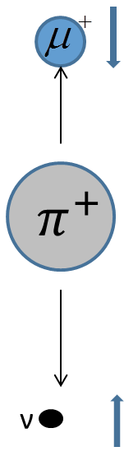
地上方向にboost
エネルギーが小さくなる．
↓
地上にはほとんど到達できない．
Boost
よって地上に降ってくるミューオンは左巻きに偏極している

Slide 10
実験装置
プラスチックシンチレータ：3枚
(100cm×48cm×1cm)
光電子増倍管(PMT)：3つ
銅板：2枚(重ねて使う)
(50cm×48cm×1cm)
コイル(後述)
TDC及びその他NIM規格モジュール

Slide 11
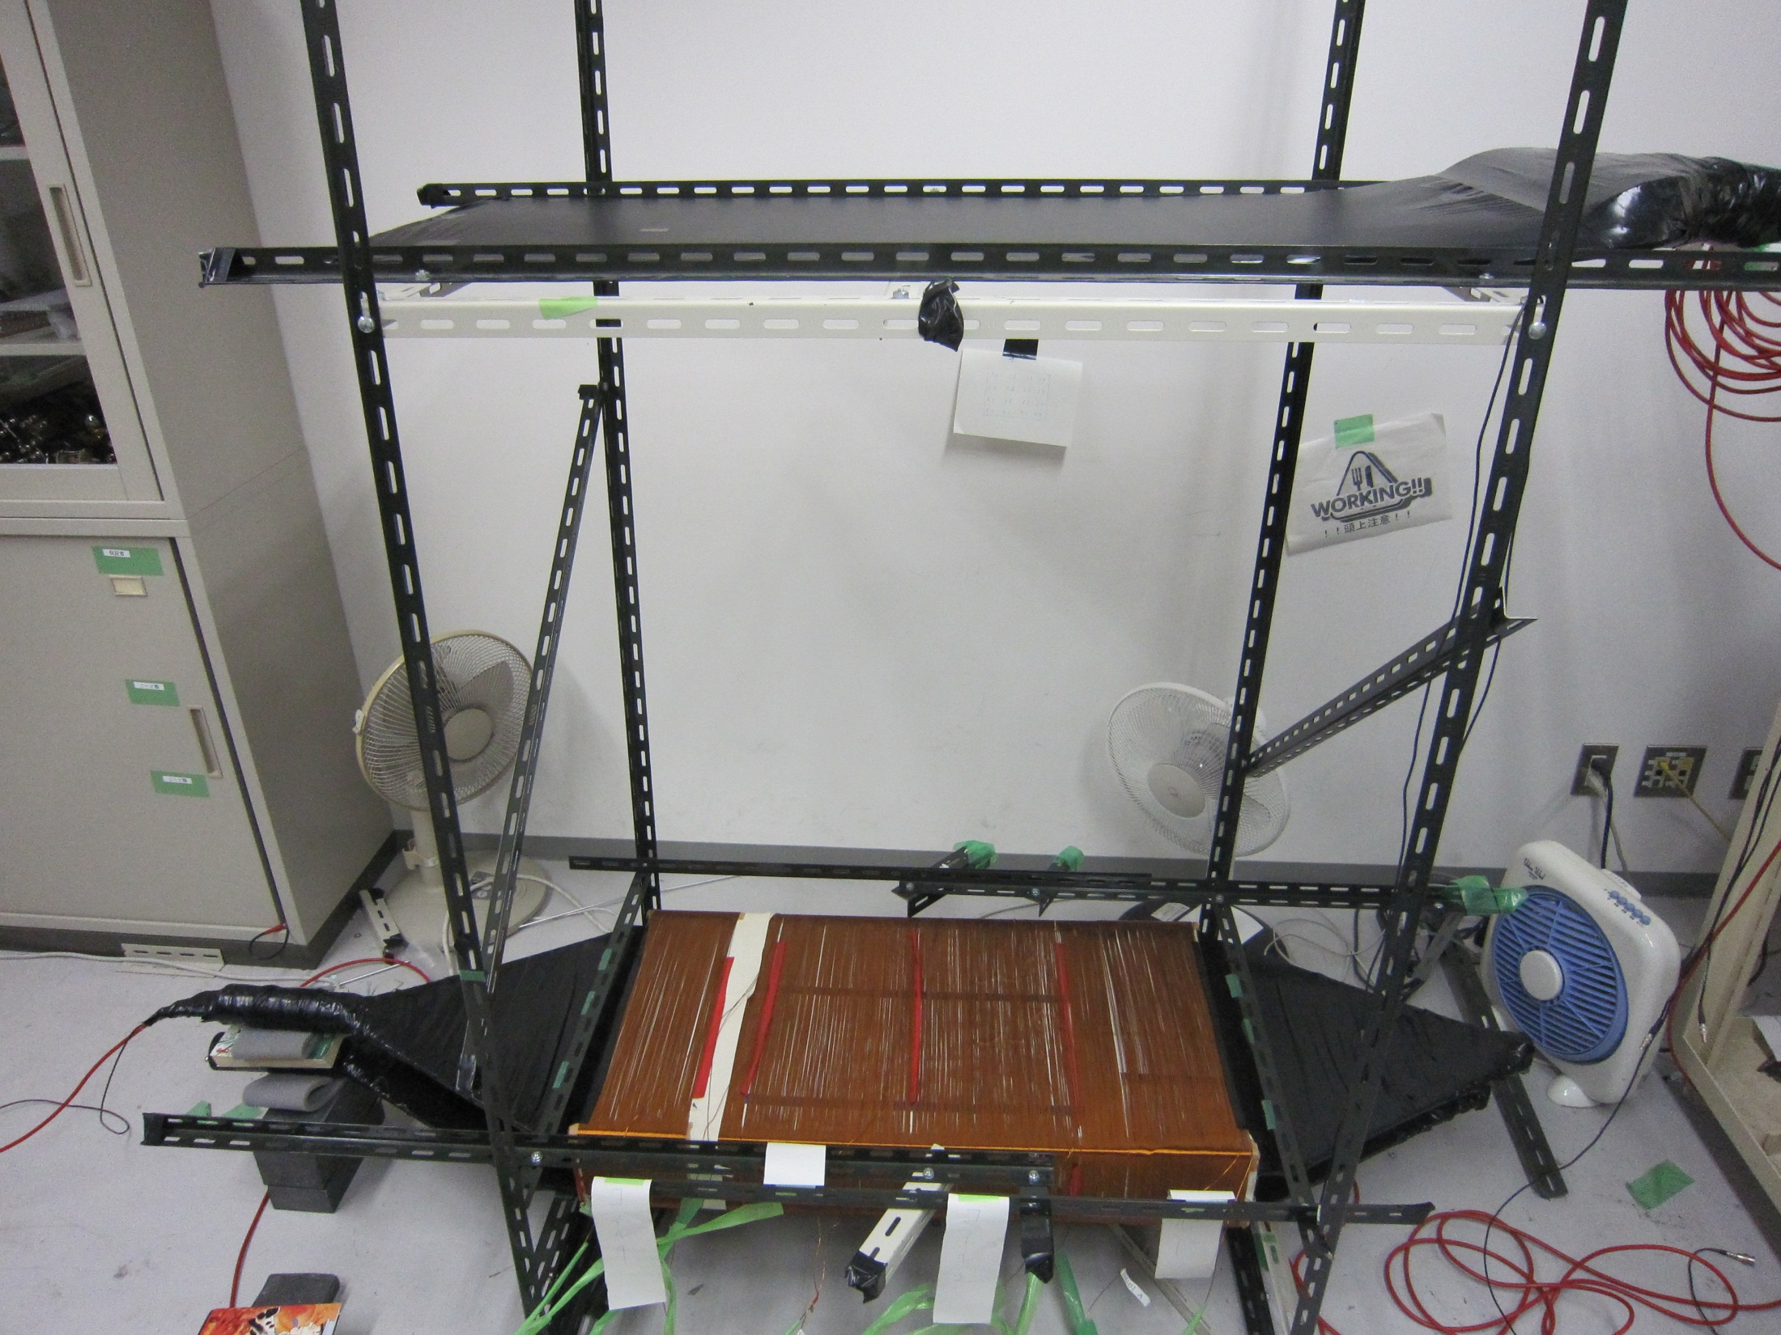
シンチレータ
窓側
(コイルの内側に)銅板
PMT
コイル
2枚のシンチレータ

Slide 12
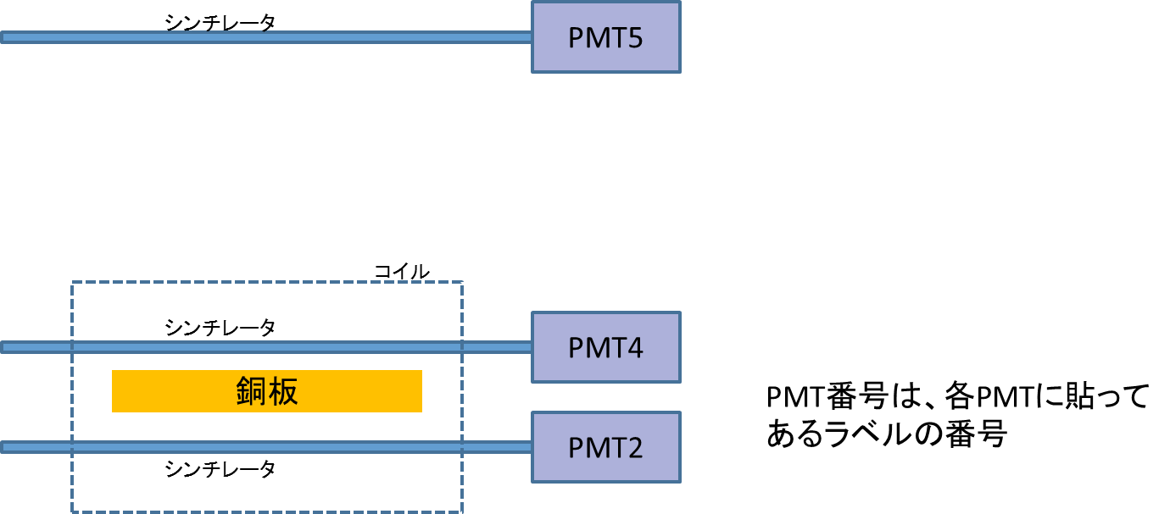
横から
116cm
8cm

Slide 13
実験方法
地上に降ってくる のうち、銅板で止まるものを考える。
銅板に適当な磁場をかけると、銅板中に停止した は、自身の持つスピンにより歳差運動を行う。
その後、時間が経過すると は下式のように崩壊するが、その際に飛び出す はスピンの向いている方向に飛んでいきやすい。
そのため、銅板の上下のシンチレータで観測される信号( の数)は振動する。
銅板で止まってから、 が崩壊して各シンチレータに が到達するまでの時間をTDCによって測定することで、上述の振動の周期を算出し、そこからg因子を得る。

Slide 14
コイル設定

Slide 15
問題発生
コイルの磁場を測定しようとしたが、Sub2コイルが思った通りの挙動を示してくれなかったので、マルチメータを用いて配線をチェックしてみたところ、Sub2コイルの導線とMainコイルの導線がどこかで接触していることが判明。
(長い間導線が床に直接置かれていたため、踏ん付けによって表面の被膜がはがれたと思われる。)
急遽ビニールテープで各導線ごとに絶縁をはかる。

Slide 16
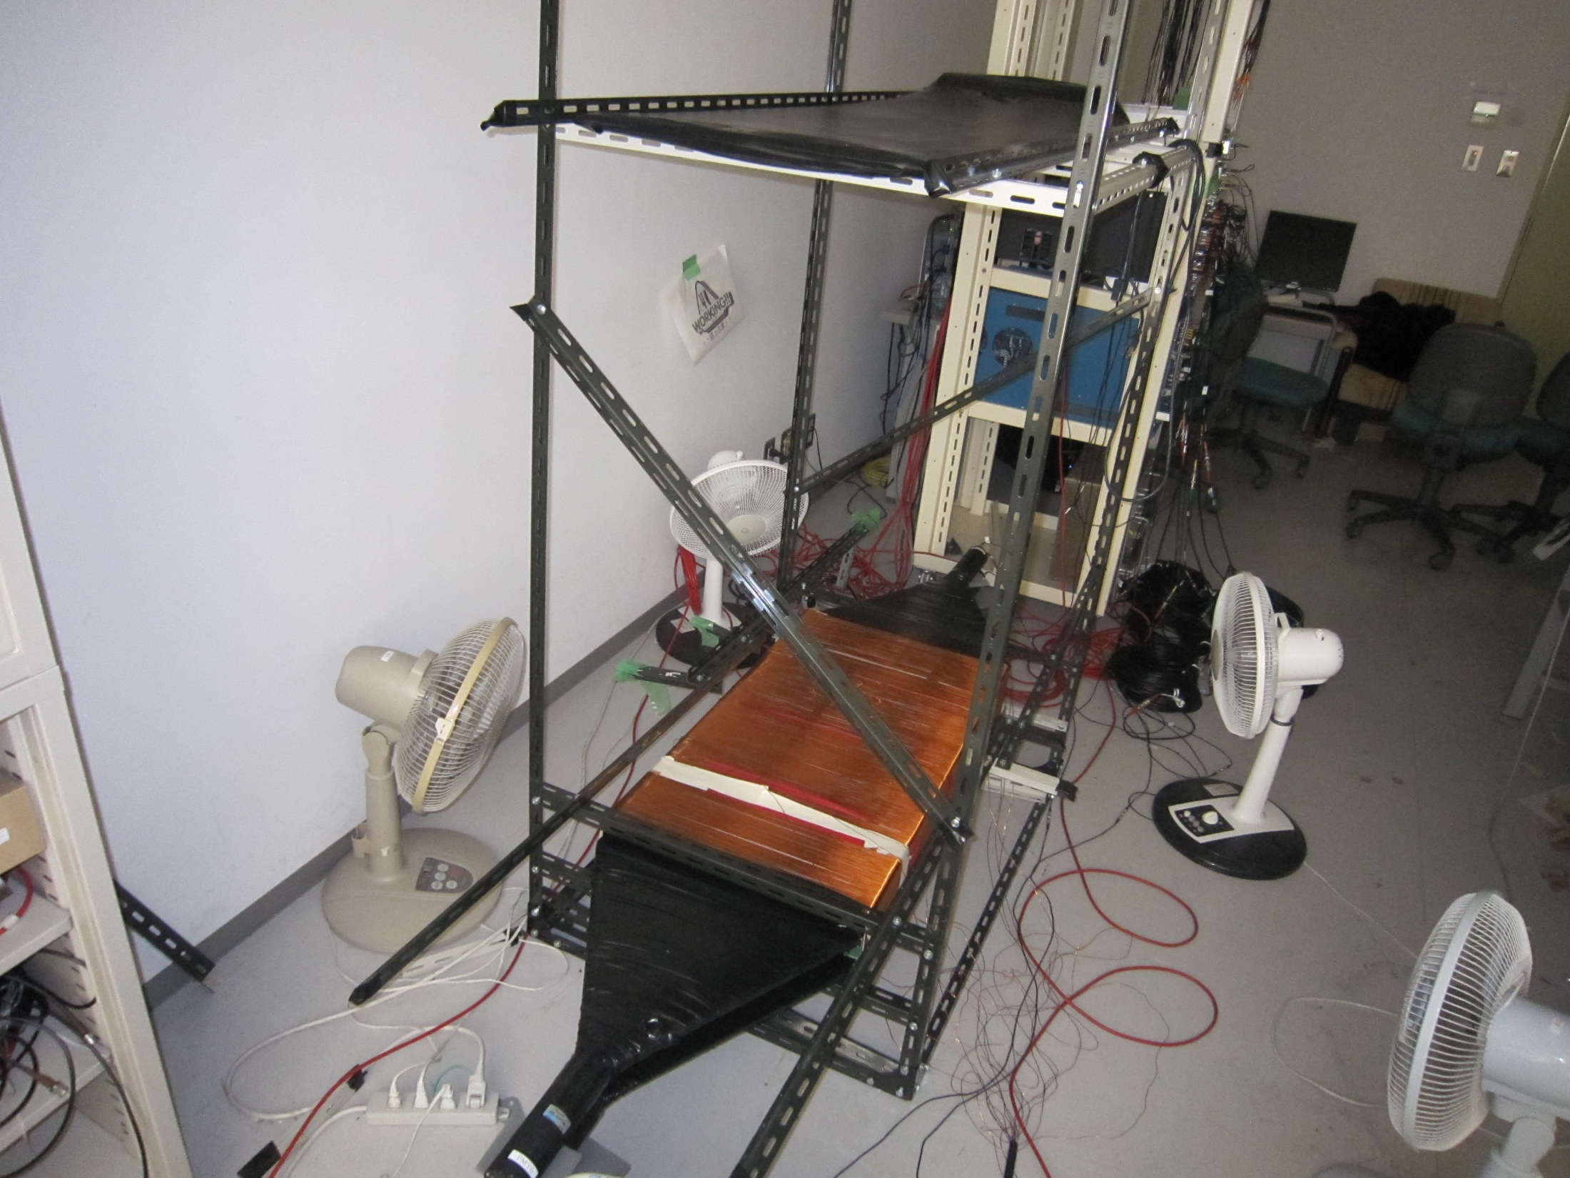
Before

Slide 17
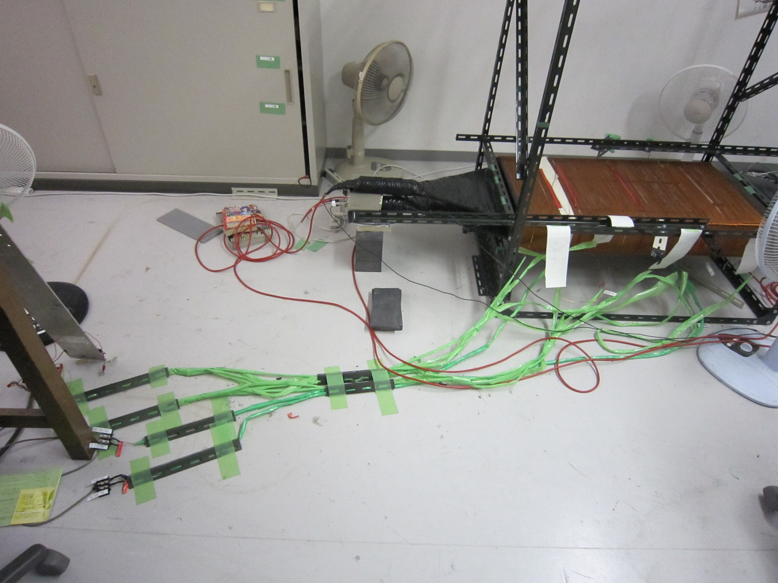
After

Slide 18
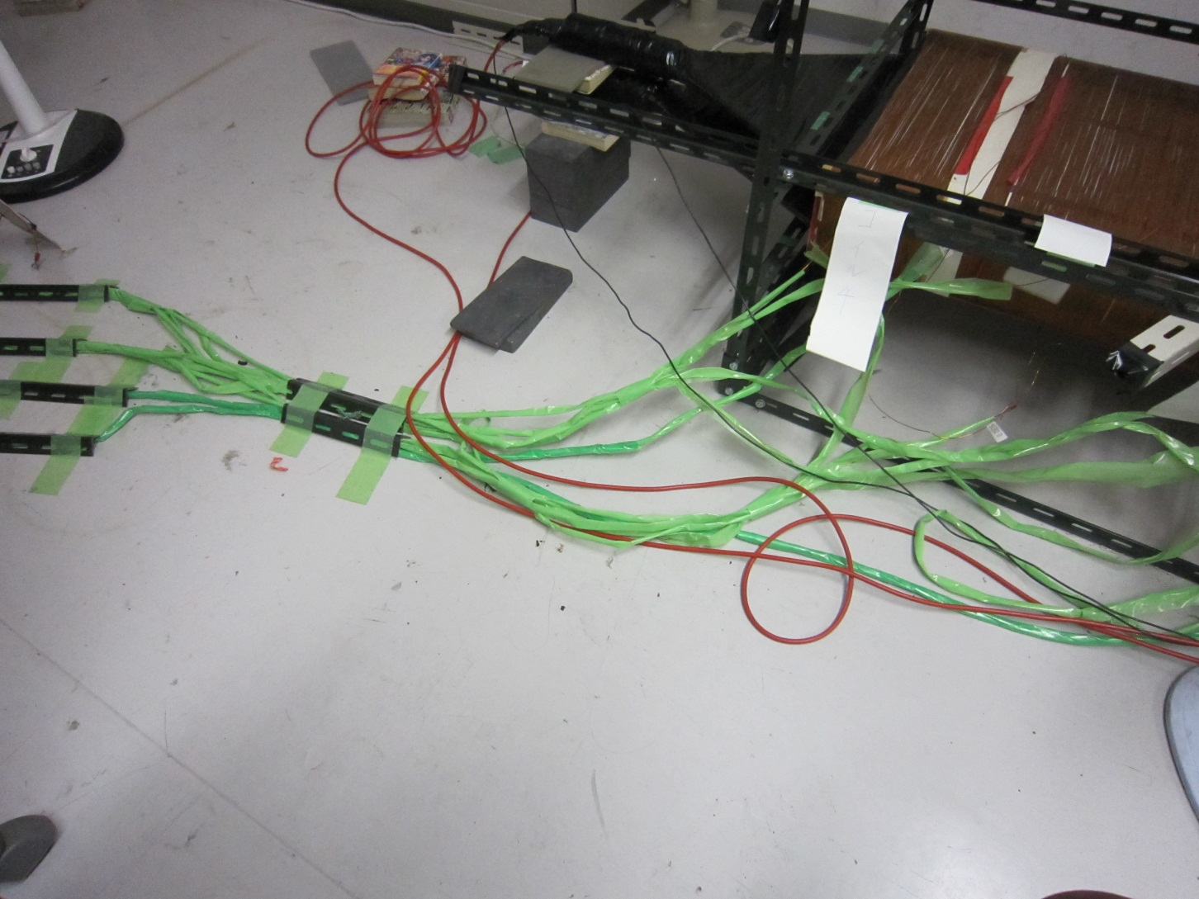
これにより、各導線が絶縁されていることを確認することができた。

Slide 19
コイル磁場測定
50cm
コイル中央付近の１６点の磁場を測定し、均一な磁場となるようにコイルに流す電流を調節する。
今回は今までのレポートの反省を踏まえ、全点の測定結果が±1Gauss以下の範囲に収まることを目指す。
1.1 1.2 1.3 1.4
2.1 2.2 2.3 2.4
3.1 3.2 3.3 3.4
4.1 4.2 4.3 4.4
窓側
49cm

Slide 20
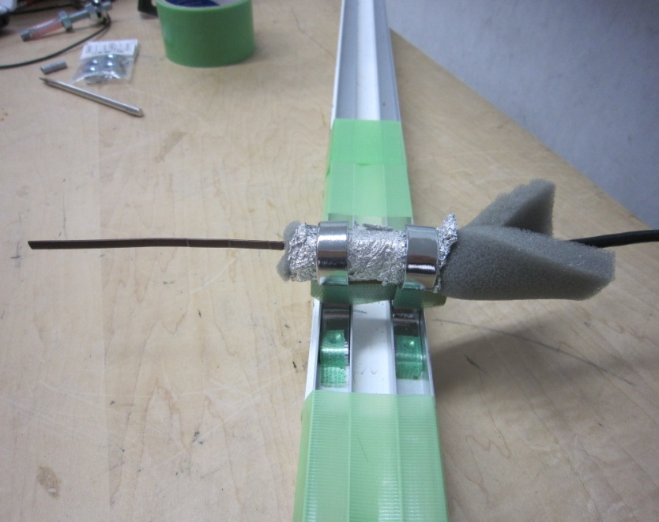
測定方法
今回は東洋テクニカ410型ハンディガウスメーターを用いた。下図の固定装置を使用してプローブの先端が測定点に来るようにし、磁場の方向がプローブ面に垂直になるように回転できるようにした。
プローブ
磁場B(プローブの面に垂直に
当てる)
プローブ固定装置

Slide 21
コイルは2004年度課題研究P1で作成されたものを使用する。均一磁場になるように
Subコイルに電流を流し調節する。ただし、mainコイルのみで磁場測定したところ
測定点2.2と2.3で約2Gaussの差がみられたので、main3に0.6Ωの抵抗を付加し
差を埋めておいた。

Slide 22
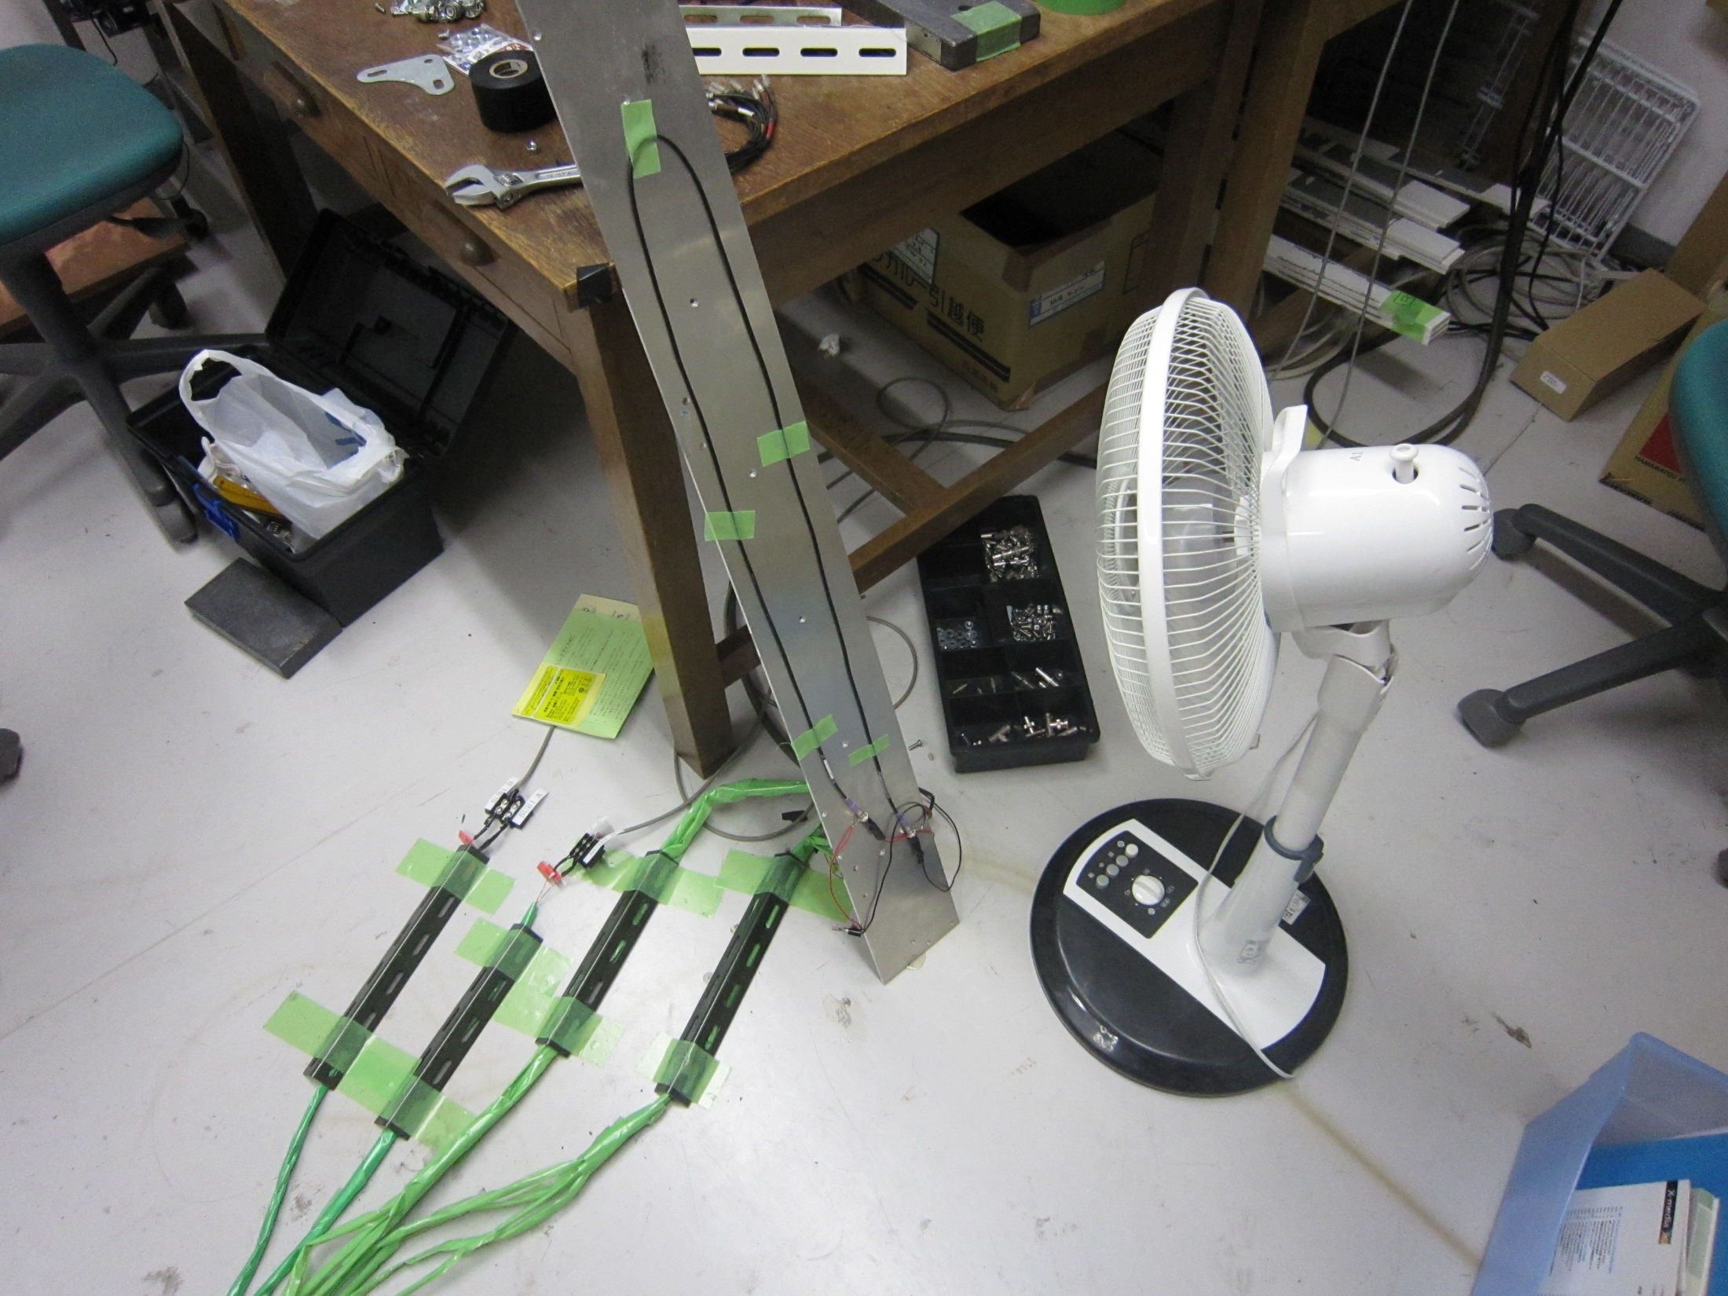

Slide 23
測定結果
55.6 55.5 55.0 55.2
55.1 55.1 55.2 55.0
55.1 55.2 55.0 55.1
55.6 55.2 54.9 55.6
窓側
(単位はGauss)
Main:20A,sub1:0.8A,sub2:0.8Aの設定でコイル内の磁場は55.22±0.15(Gauss)
となった。2日ほど間を開けてもう一度測定したところ磁場に変化が無かったので
安定していることが確認できた。当初の目的であった±1Gauss以下は優に満たして
いるので本実験ではこの設定を採用する。

Slide 24
磁場測定の問題点
コイルに電流をかけてから最低でも30分は放置して安定化させるべき。
ガウスメータのゼロ点が変動していたので、注意して測定する。(原因不明)
便宜的にmain3に抵抗を入れたが、本来はコイルの巻き方などを改善すべき。

Slide 25
PMT設定

Slide 26
問題発生
PMTの信号をオシロスコープを用いて読み取るも、ノイズが激しすぎる。
そこで、シンチレータとPMTとの接着を確認すると、ほぼ全てのPMTにおいて、接着が不十分、または完全にとれてしまっていることが判明。
しかも、そのうち2つについてはPMTのガラス面(接着部)が割れてしまっていることが判明。

Slide 27
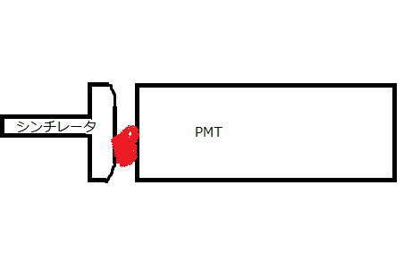
割れた原因
シンチレータ側の接着面を平らにすること．
押し付けをしっかり行うこと．
できれば縦方向が望ましいが，現状厳しそう……

Slide 28
PMTの接着
今回の実験では、5つあったPMTのうち2つが前述の理由で使用不可能になってしまったため、使用可能な残りの3つのPMTを用いて、全てのシンチレータに対して片読みで測定を行うことにした。
PMTのシンチレータへの接着は、接着部分の十分な押し付けを得るために、輪ゴムを用いて行った。

Slide 29
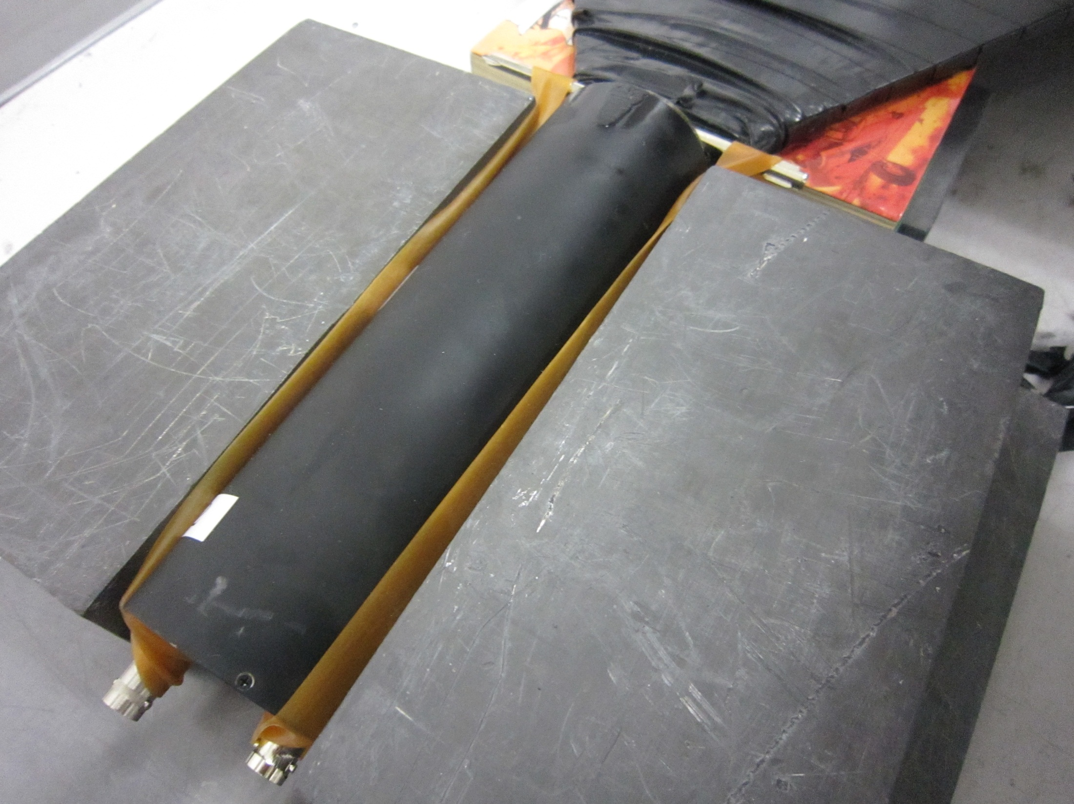

Slide 30
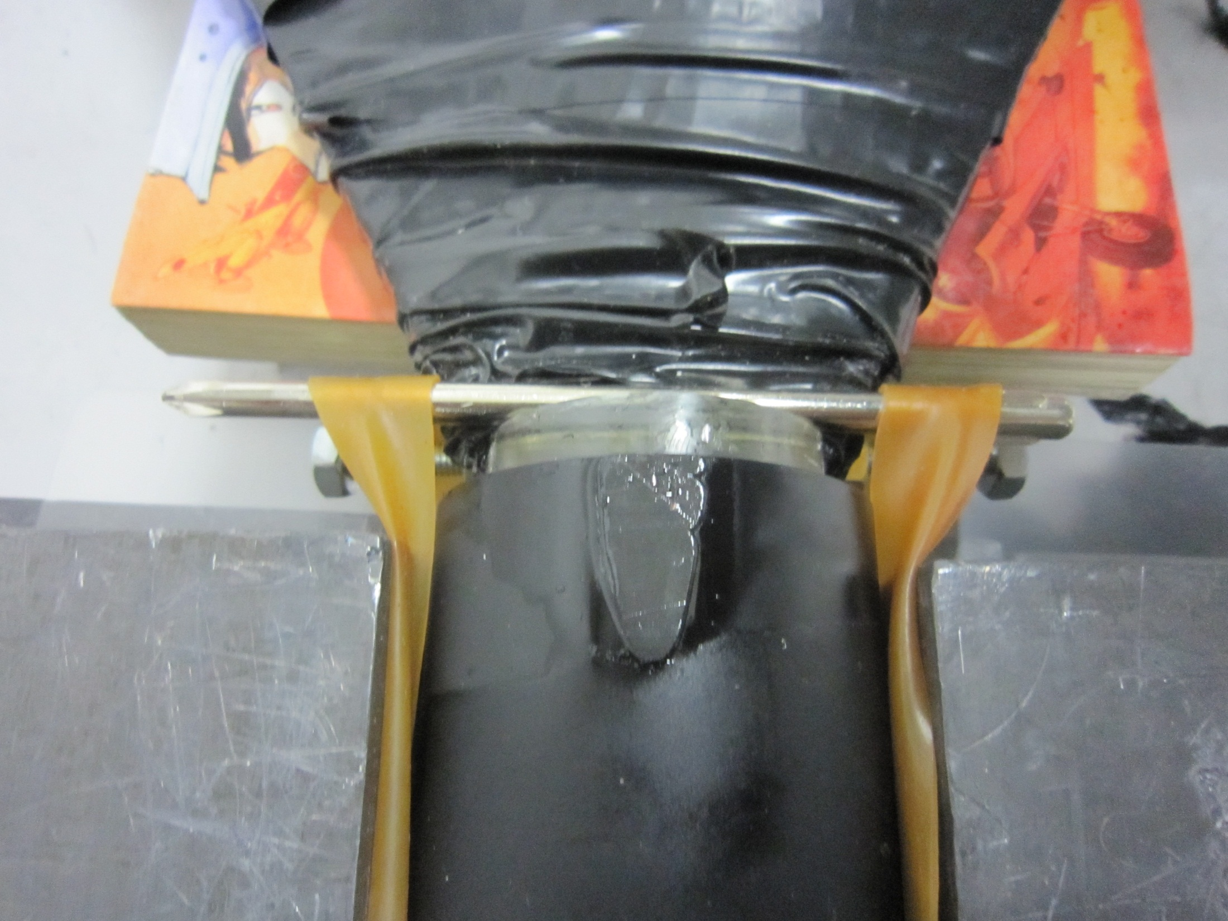

Slide 31
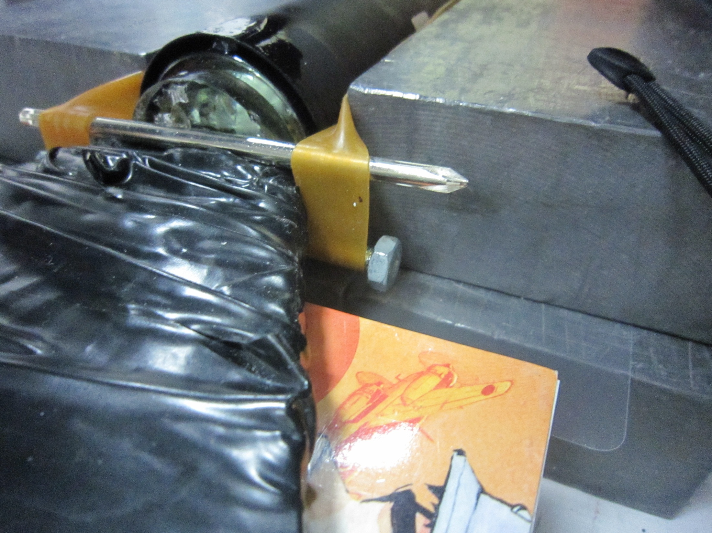

Slide 32
PMT接着完了
接着から24時間経過し、PMTのシンチレータへの十分な接着を確認した。

Slide 33
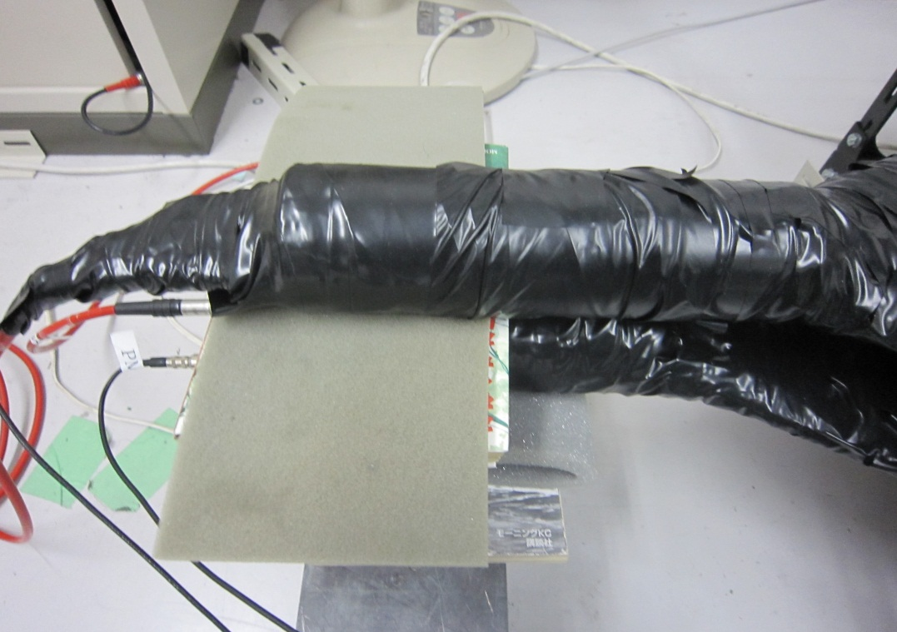
さらに問題発生
接着が完了した各PMTで光漏れチェックを行ったところ，PMT4から光漏れを検出．
詳しく調べてみるとどうやらPMT本体から光漏れを生じている様子．
そこで，PMT本体をブラックテープで遮光することにより，対応した．
これによってアフター
パルスの影響が大きく
なったと思われる．(後述)

Slide 34
Discriminatorの閾値決定と、PMTの印加電圧決定
Discriminator
設定した値（閾値）より、電圧の高い信号を入力すると、デジタル波を出力する
→閾値設定によってノイズをカットできるが、高くしすぎると検出率は落ちる
PMTの印加電圧
PMTの印加電圧を上げると、検出率が上がるが、ノイズは増える
この二つの点に気を付けて、以下のようにDiscriminatorの閾値と、PMTの印加電圧を設定した。

Slide 35
方法
① 各PMTからの信号を印加電圧を変えながらオシロスコープで確認し、Discriminatorの適当な閾値を設定する
② その閾値で、PMTの電圧設定を行う。
着目したPMTの電圧を変化させ、それ以外のPMTの電圧を固定する。
もっとも検出率の高い電圧を仮に定める。
③ ②で定めたPMTの電圧を固定して、他のPMTについて、電圧を変化させ、検出率の高い電圧を定める。
④ ②、③を繰り返す

Slide 36
検出率について
PMTの印加電圧を決定するために、以下のような回路を組んで、各PMTの検出率を確かめた。
PMT2
Discriminator
Coin2
Coin1
Count1
PMT4
PMT5
Count2
ただしこれはPMT２の検出率を測定する時であり、この時検出率Eを
E＝Count1/Count2
と定義した。

Slide 37
Discriminatorの閾値設定
オシロスコープで各PMTからの波形を見る。
この時PMTへの印加電圧を1800～2300Vの間で変化させた。
この時点で、各PMTにおいて、ノイズによる信号は閾値を３０ｍVとすれば、十分カットできると判断したため、Discriminatorの閾値は３０ｍVとした。

Slide 38
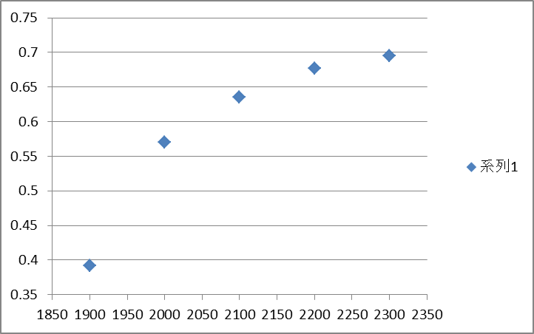
とりあえず…
PMT5=PMT4=2300Vで固定し、
PMT2の電圧を変化させてみると
検出率は
右のグラフのようになる
よって
PMT2のとりあえずの電圧は2300V…？

Slide 39
ちょっと待った？
PMT2の電圧が2300Vの時PMT2のシングルレートを測定するとおよそ5kHzであった。
一方、環境放射線と宇宙線を合わせた時のシングルレートはシンチレーターの構造などから、およそ1kHz程度になるはずである。つまり…
→2300Vかけた時のPMT2の信号はノイズだらけ！！

Slide 40
これらより、Discriminatorの閾値を30mVとすると、適正な電圧設定ができないので、閾値を20mVとして再びPMTの電圧設定を行った。
（閾値は20mVでもノイズは大部分カットできることを確認。最初の閾値設定を慎重に行いすぎ？）

Slide 41
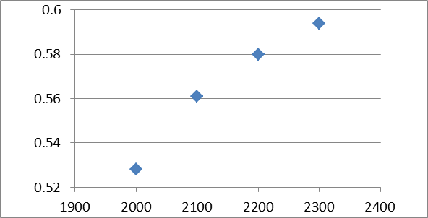

気を取り直して測定…
まず、PMT4=PMT5=2300Vで固定して、PMT2の電圧と検出率を調べた。結果は以下のようになった。
検出率
PMT2の電圧（V） | 検出率
2000 | 0.528
2100 | 0.561
2200 | 0.580
2300 | 0.594
ノイズの影響を考えると、検出率が最も高くなる電圧は2200V付近？→とりあえず2200Vとしておく

Slide 42

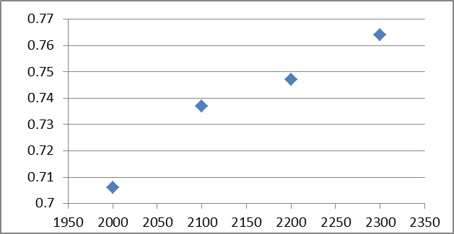
PMT2=2200V,PMT5=2300Vで固定。
PMT4の電圧を変化させる。
結果は以下のようになった
PMT4の電圧（V） | 検出率
2000 | 0.706
2100 | 0.737
2200 | 0.747
2300 | 0.764
これもノイズを考慮すると、検出率が最も高くなるのは2100～2200Vあたり？→とりあえず2200Vとしておく

Slide 43
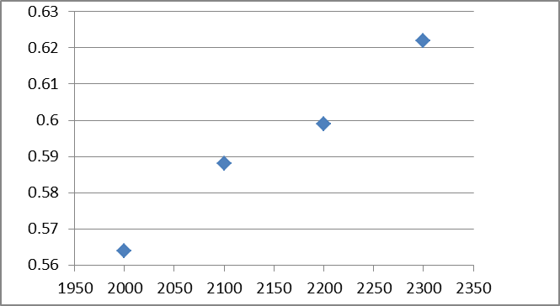
PMT2=PMT4=2200Vで固定
PMT5の電圧を変化させる。
結果は以下のようになった。
PMT5の電圧（V） | 検出率
2000 | 0.564
2100 | 0.588
2200 | 0.599
2300 | 0.622
よってPMT5の電圧は2200V付近で検出率が高くなる

Slide 44
以上より各PMTの適切な電圧が２１００～２２００V付近にあることが分かった。
ここからさらに細かくPMTの電圧と検出率の関係を調べていく。
（ここからは、より正確に検出率を調べるため、検出率は三回測定した結果の平均をとった）

Slide 45
PMT4=PMT5=2200Vで固定
PMT2の電圧を変化させる。
結果は以下のようであった。
PMT2の電圧（V） | 検出率
2000 | 0.641
2060 | 0.675
2080 | 0.676
2100 | 0.684
2120 | 0.685
2140 | 0.686
2160 | 0.695
電圧（V）
以上よりPMT2の印加電圧は2100Vとした。

Slide 46
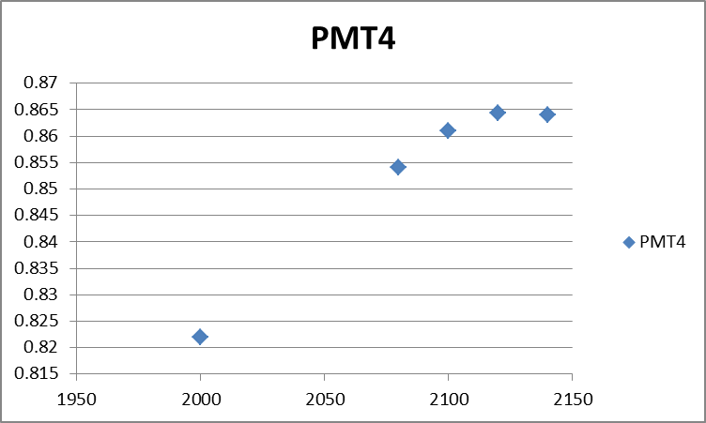
PMT2＝2100V,PMT5=2200で固定
PMT4を変化させる。
結果は以下のようであった。
PMT4の電圧（V） | 検出率
2000 | 0.822
2080 | 0.854
2100 | 0.861
2120 | 0.864
2140 | 0.864
以上よりPMT4の印加電圧は2120Vとした。

Slide 47
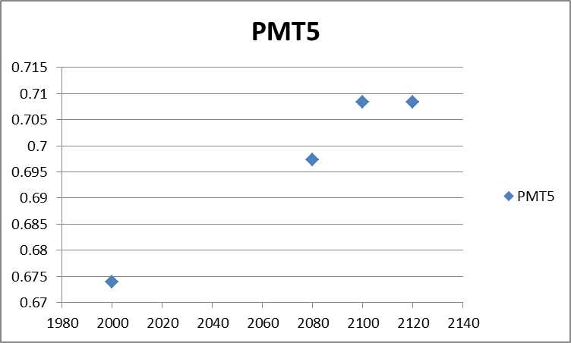
PMT2=2100V, PMT4=2120Vで固定
PMT5の電圧を変化させる。
結果は以下のようになった。
PMT5の電圧(V) | 検出率
2000 | 0.674
2080 | 0.697
2100 | 0.708
2120 | 0.708
以上よりPMT5の印加電圧は2100Vとした。

Slide 48
以上より
Discriminatorの閾値 20mV
印加電圧
PMT2 2100V 検出率：0.684
PMT4 2120V 検出率：0.864
PMT5 2100V 検出率：0.708
と決定した。

Slide 49
TDC設定

Slide 50
TDCの較正
Clock Generatorを用いて、NIM信号を作り出し、これをTDCのスタート信号に、また、同タイミングで生成された信号に対してGate Generatorを用いて適当なデュレイをかけた信号を各ストップチャンネルに送る。
デュレイ幅をオシロスコープで見ながら調節し、いくつか異なるデュレイ幅を用いてTDCcountを測定することで、時間[μs]とTDCcountの相関関係を得る。
今回は、各デュレイ幅に対して、2000eventをとり、そのときのTDCcountの平均から相関関係をだした。
TDCの型番は「C-TS103KP 8ch Long Range High Resolution TDC」である。

Slide 51
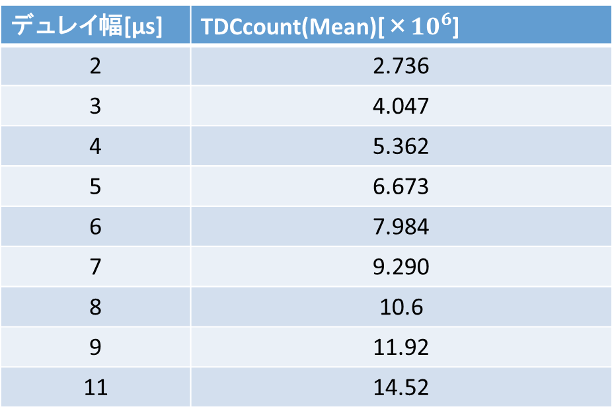
Ch0の較正(1)
デュレイ幅とch0のTDCカウントの関係は以下の通り
デュレイ幅[μs] | TDCcount(Mean)[×${10}^{6}$]
2 | 2.736
3 | 4.047
4 | 5.362
5 | 6.673
6 | 7.984
7 | 9.290
8 | 10.6
9 | 11.92
11 | 14.52

Slide 52
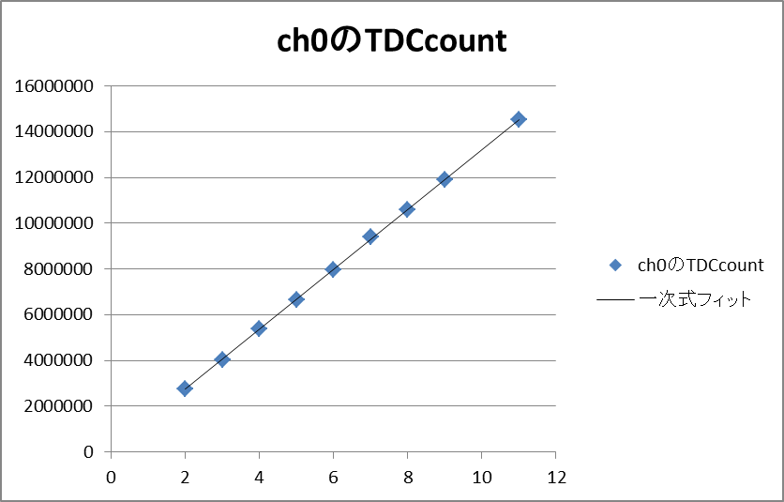
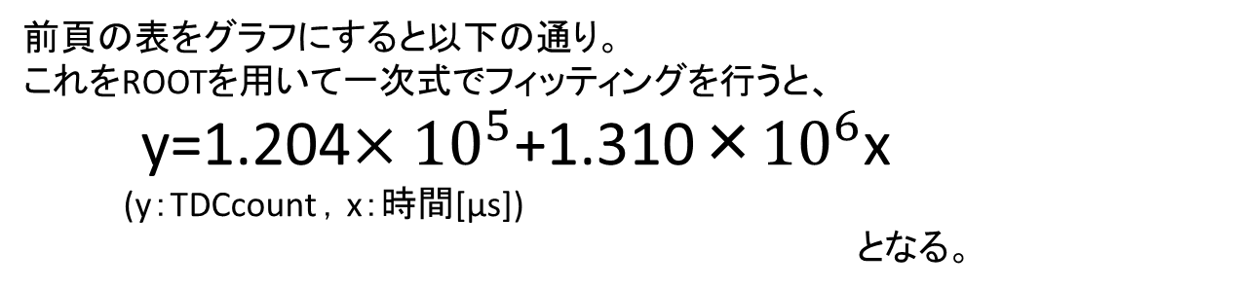
Ch0の較正(2)
前頁の表をグラフにすると以下の通り。
これをROOTを用いて一次式でフィッティングを行うと、
y=1.204$×{10}^{5}$+1.310×${10}^{6}$x
(y：TDCcount ，x：時間[μs])
となる。

Slide 53
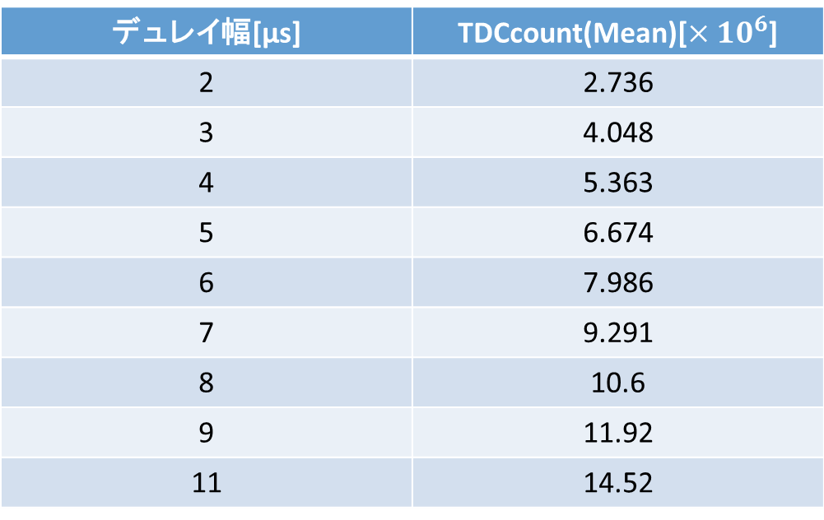
Ch1の較正(1)
デュレイ幅[μs] | TDCcount(Mean)[$×{10}^{6}$]
2 | 2.736
3 | 4.048
4 | 5.363
5 | 6.674
6 | 7.986
7 | 9.291
8 | 10.6
9 | 11.92
11 | 14.52

Slide 54
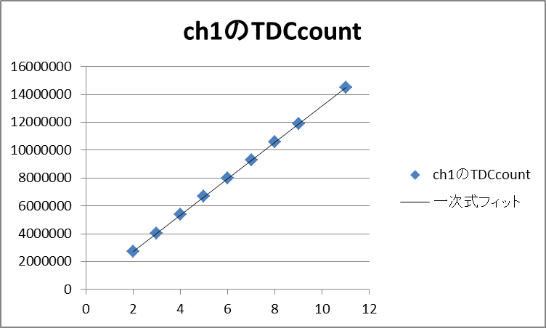
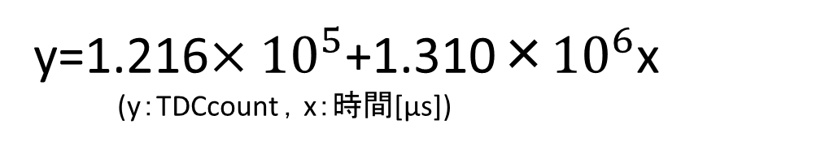
Ch1の較正(2)
y=1.216$×{10}^{5}$+1.310×${10}^{6}$x
(y：TDCcount ，x：時間[μs])

Slide 55
フィッティングの際の誤差について
横軸について
デュレイ幅を計る際、オシロスコープのメジャー機能を用いて計った為、±20ns以内の誤差でデュレイ幅を決定できた。
縦軸について
各デュレイ幅におけるTDCcountのσ(ROOT上の表記ではRMSとなっていたが、その値から恐らく偏差σのことと思われる)が、TDCcountのMeanの10の6～7乗オーダーに対して10の2～3乗程度のオーダーであった。

Slide 56
回路設定

Slide 57
実験回路
TDC
Start
Stop0
(ch0)
Stop1
(ch1)
PMT5
Digital Delay:200ns
(Gate Generator)
Analog Delay:31ns
シンチレータA
(3ns)
Coincidence
(200ns幅のNIM信号)
In out
In out
veto
(2ns)
(1ns)
Coincidence
Veto out
In
Discriminator
(2ns)
(1ns)
(3ns)
(1ns)
PMT4
Digital Delay:200ns
(Gate Generator)
Analog Delay:31ns
シンチレータB
(2ns)
シンチレータC
PMT2
Gate Generator
(500ns幅のNIM信号)
Digital Delay:200ns
(Gate Generator)
Analog Delay:31ns
(3ns)
(3ns)

Slide 58
実験結果・解析

Slide 59
実験結果
○測定期間：2/21～3/26
○総データ数：
Ch0：356743event
Ch1：356743event
○有効データ数：2.3μs～20μs(この範囲については後述．)
Ch0：なし
Ch1：69675event

Slide 60
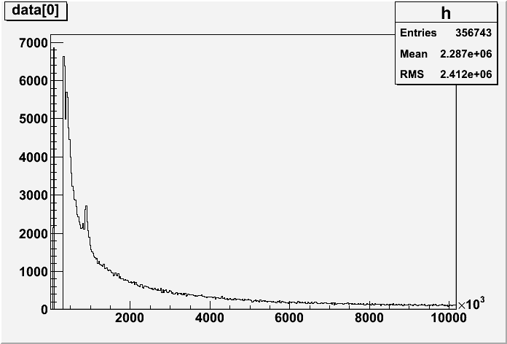
(1-A)解析前のデータ（ch0）
謎のイベント
データ数
アフターパルス？
TDCcount

Slide 61
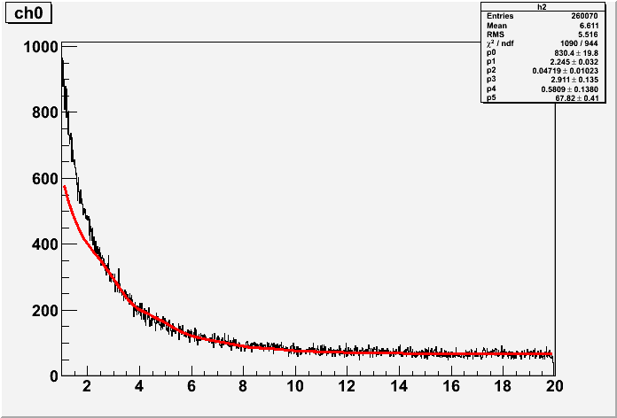
(1-A’)ch0のデータの放棄
Ch0のデータの2.3μsから20μsの間のデータを選択し，フィッティングを行ってみた．

Slide 62
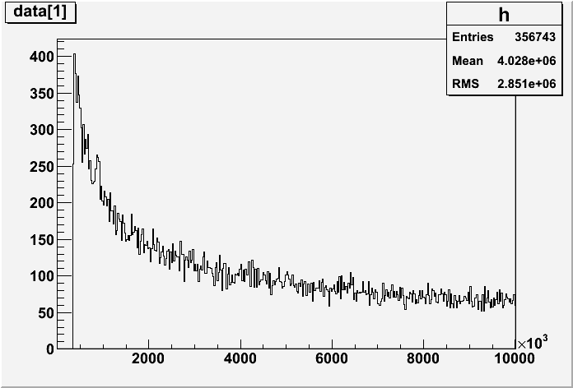
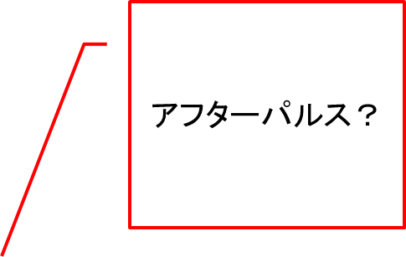
(1-B)解析前のデータ（ch1）
TDCcount

Slide 63
データのカット
ch0とch1の両方が有限の値をとったデータは除いた

Slide 64
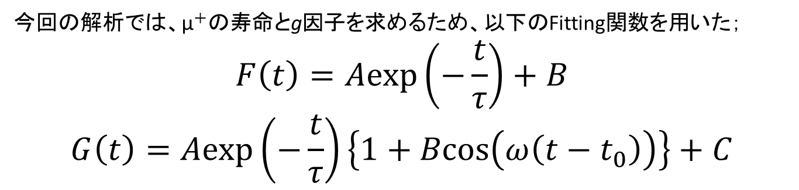
解析
今回の解析では、μ＋の寿命とg因子を求めるため、以下のFitting関数を用いた；
$$F\left(t\right)=Aexp\left(−\frac{t}{τ}\right)+B$$
$$G\left(t\right)=Aexp\left(−\frac{t}{τ}\right)\left\{1+Bcos\left(ω\left(t−t_{0}\right)\right)\right\}+C$$
τ：μ＋の寿命
ω：振動数
ｔ₀：初期位相
A,B,C：定数
尚，今回の実験では， μ－も同時に捕獲しているはずだが， μ－の寿命は銅板中では約160nsであり，今回解析を行った2.3μs以降では， μ－の崩壊のグラフはほとんど減衰してしまっていると考え，フィッティング関数には入れなかった．

Slide 65
フィッティングの範囲
フィッティングは
2.3μs～20μs
の範囲で行った．
これにより，結局2.3μsから20μsの範囲外のデータをカットしたことになる.

Slide 66
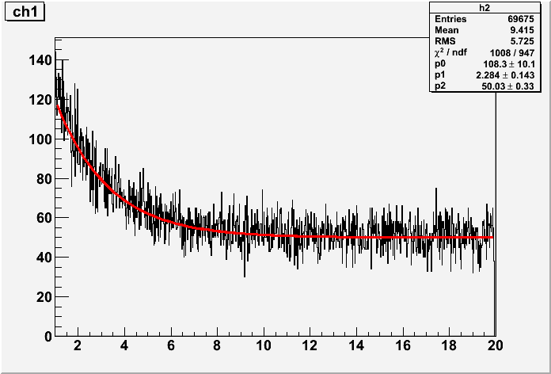
(3-B)Fitting結果(F(t))（ch1）
τ

Slide 67
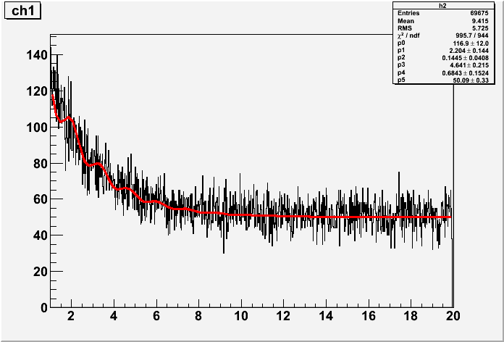
(4-B)Fitting結果(G(t))（ch1）
τ
ω
[μs]

Slide 68
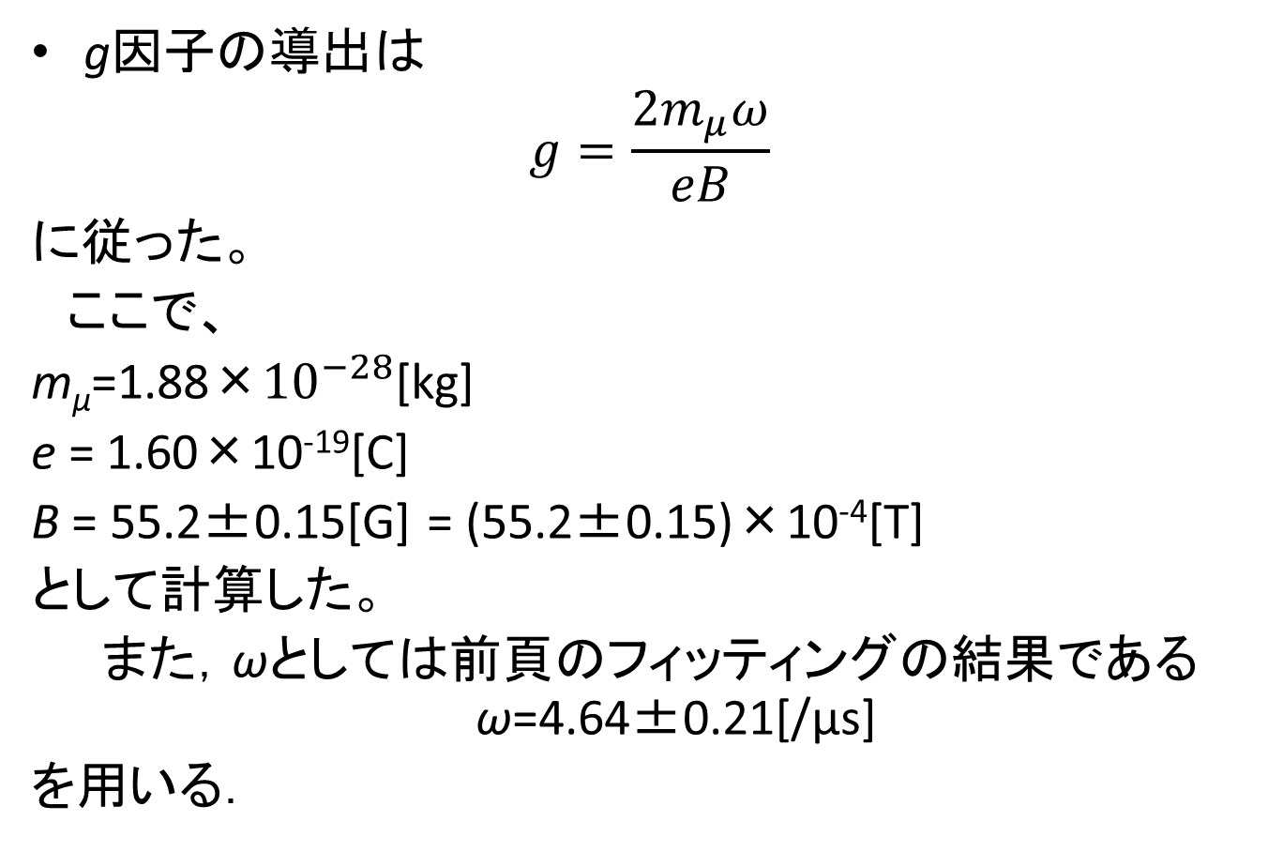
解析結果
g因子の導出は
$$g=\frac{2m_{μ}ω}{eB}$$
に従った。
ここで、
m_{μ}=1.88×${10}^{−28}$[kg]
e = 1.60×10⁻¹⁹[C]
B = 55.2±0.15[G] = (55.2±0.15)×10⁻⁴[T]
として計算した。
また，ωとしては前頁のフィッティングの結果である ω=4.64±0.21[/μs]
を用いる．

Slide 69
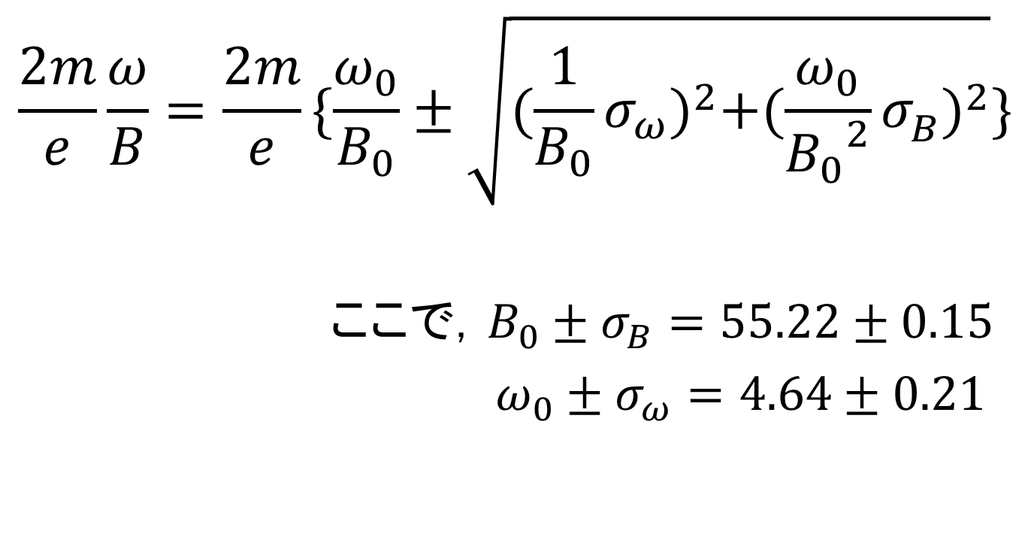
誤差について
$$\frac{2m}{e}\frac{ω}{B}=\frac{2m}{e}\{\frac{ω_{0}}{B_{0}}±\sqrt{{(\frac{1}{B_{0}}σ_{ω})}^{2}+{(\frac{ω_{0}}{{B_{0}}^{2}}σ_{B}^{})}^{2}}\}$$
ここで，$B_{0}±σ_{B}=55.22±0.15$
$ω_{0}±σ_{ω}=4.64±0.21$
http://www.tagen.tohoku.ac.jp/labo/ishijima/gosa-03.html 参照

Slide 70
解析結果
○τ
F(t)によるフィッティング：2.284±0.143[μs]
G(t)によるフィッティング：2.204±0.144[μs]
○g因子
1.97±0.089
(文献値：τ=2.197μs，g=2.0023)

Slide 71
反省・考察
片読みのため，検出率がよくなかった．
同様の理由でアフターパルスやノイズを十分にカットできなかった．
結果，フィッティングをかなり大きい時間から開始することになり，ωの値を正確に得ることができなかった．
PMT4の密閉が不十分？
→かなり多いアフターパルス

Slide 72
謝辞
今実験において，
南野先生，TAの久保さん，日根野さん
には様々なご助言およびご指導をいただきました．
A1一同深く感謝申し上げます。

